Slide 1
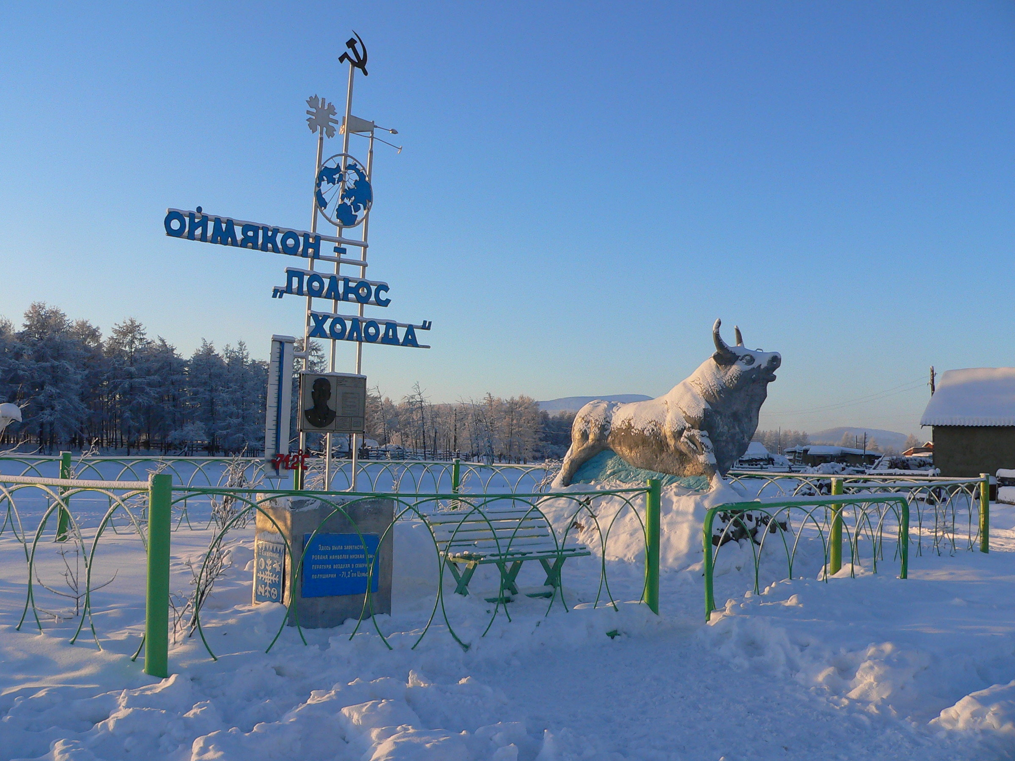
Моя малая родина
Презентация ученицы 1 «Б» класса
Стручковой А.К.

Slide 2
с. Оймякон – «Полюс холода»
Оймякон наиболее известен как один из «Полюсов холода» на планете; по ряду параметров Оймяконская долина — наиболее суровое место на Земле, тем не менее, Оймяконский улус никак нельзя назвать пустынным. Только в самом посёлке в 2022 году насчитывалось 462 жителя. Национальный состав — русские и якуты. Люди в Оймяконе весьма дружелюбные и уже привыкли к туристам, которые часто навещают это село.

Slide 3
На данной фотографии я с семьёй поехала на рыбалку

Slide 4
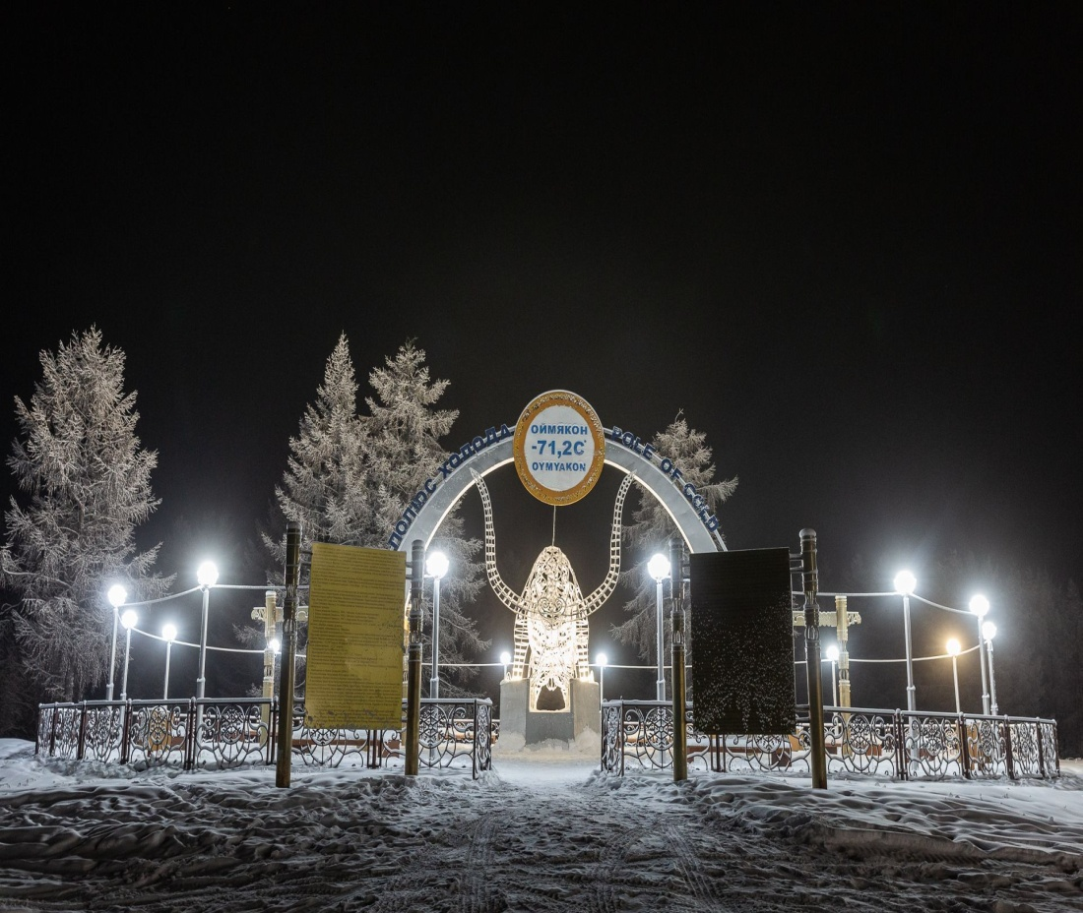
Этого быка построили для туристов в ночное время он очень красиво светится

Slide 5
Лето в Оймяконе очень короткое примерно 2 месяца

